Slide 1
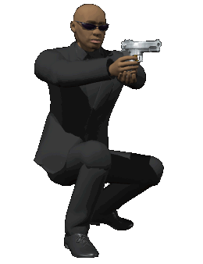
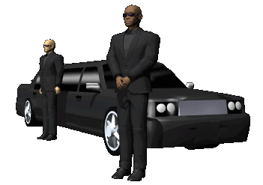
의도치 않은 4주차 과제 발표
202327041
조민서……

Slide 2

안녕하세요
교수님께서 질문하신 것에
대답을 하지 못한 죄로 발표를 하게되었습니다.
발표하려고 코드에 대해 이해하느라 혼났어요..
그럼 시작하겠습니다 ㅜㅁㅜ

Slide 3
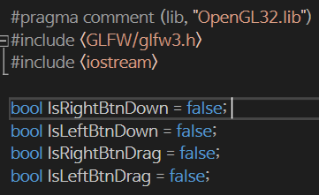
bool IsRightBtnDown = false; 마우스 오른쪽 버튼이 눌렸는지를 판단하는 변수
bool IsLeftBtnDown = false;
마우스 왼쪽 버튼이 눌렸는지를
판단하는 변수
bool IsRightBtnDrag = false;
마우스 오른쪽 버튼 드래그
하는지를 판단하는 변수
bool IsLeftBtnDrag = false;
마우스 왼쪽 버튼 드래그
하는지를 판단하는 변수

Slide 4
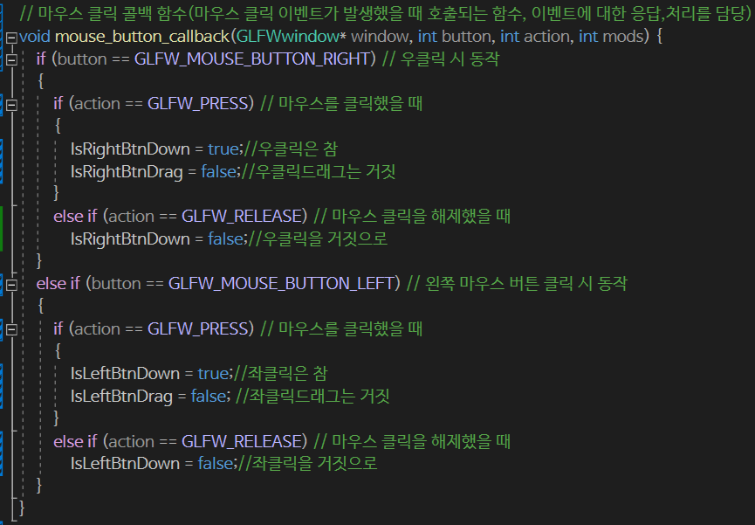
버튼이 우클릭이면!!
우클릭을
참으로!!
우클릭 드래그는
그짓으로!!
나머지 매커니즘은 동일하다
우클릭을
해제했다면
우클릭을
거짓으로!!!

Slide 5
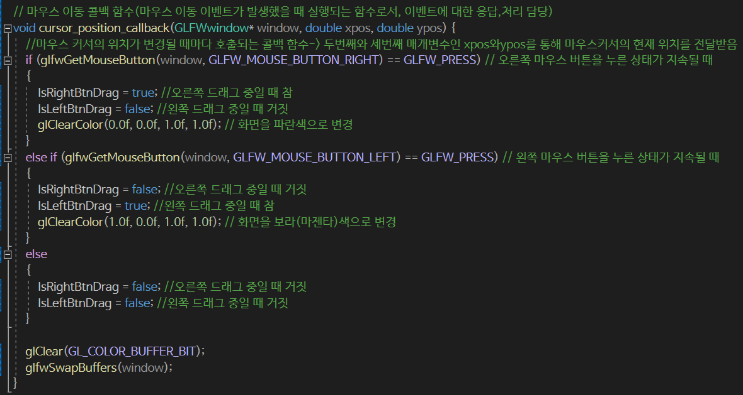
마우스를 누르고 있을 때의 함수에
드래그 중일 때 변수를 하나 더 넣어야
드래그를 안 하고 있을 때 색깔을 변경할 수 있는데
제가 몰랐어요
그래서 지금 발표중이에요

Slide 6
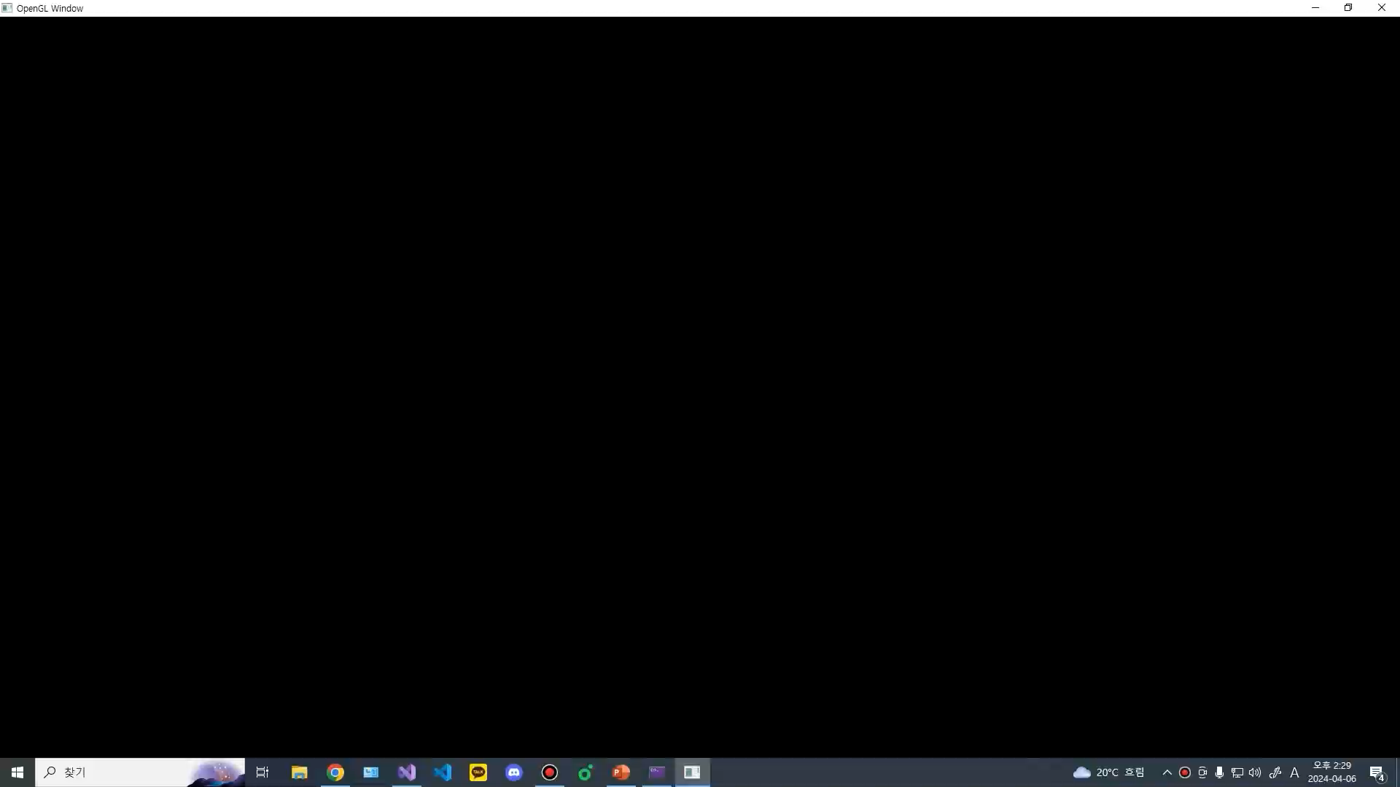

Slide 7
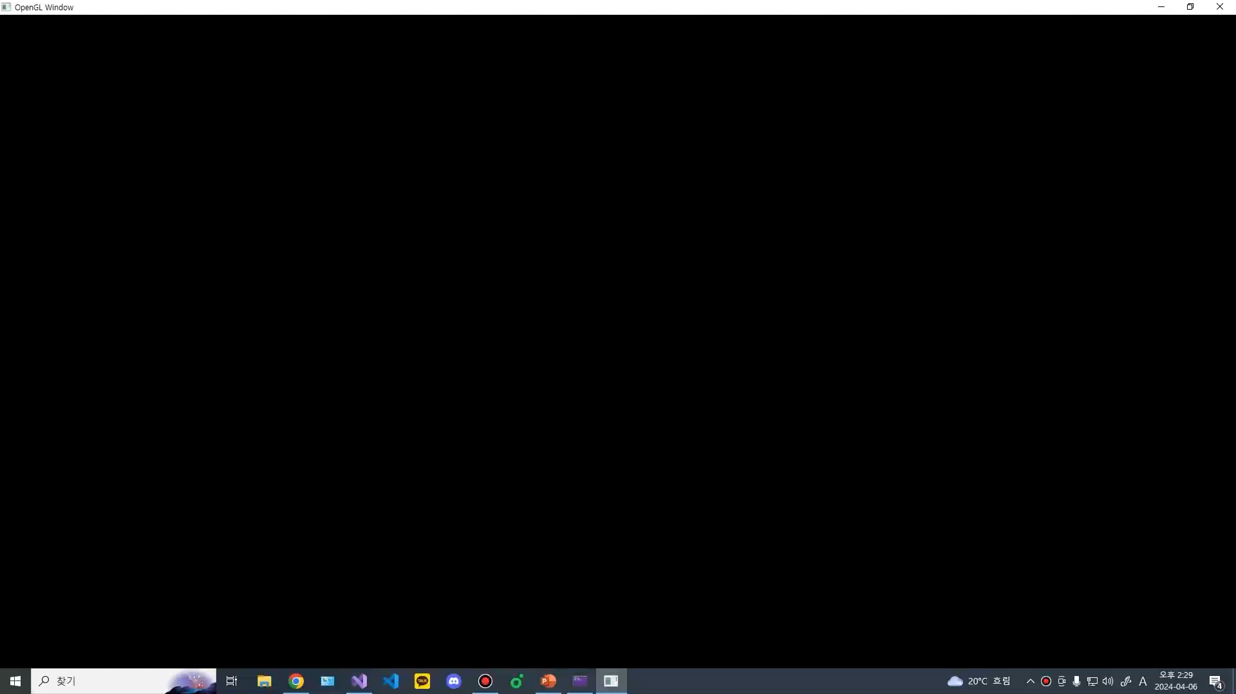

Slide 8
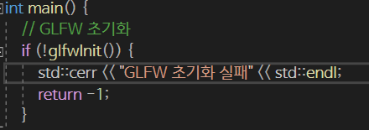
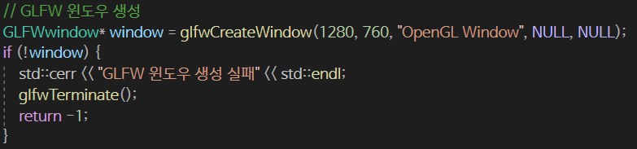
Main함수
std::cerr
std::cerr는 c++에서 표준 에러 출력 스트림인데,
주로 오류메시지나 디버깅 정보 등을 출력할 때
사용됨
std::endl
Std::endl은 개행문자(‘\n’)을 출력하고
출력 버퍼를 비움
즉 std::cerr<<“glfw초기화 실패“<<std::endl;은
표준 에러 출력 스트림에 glfw초기화 실패라는
문자열을 출력하고 이어서 새로운 줄로 이동함.
얘도 실패시 오류 출력함 그리고 종료함

Slide 9
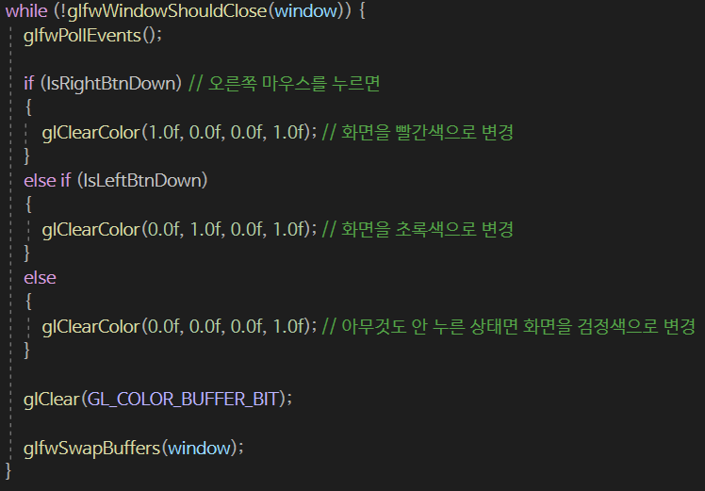
구동 루프
윈도우가 닫힐 때까지
이벤트(if-else문)를 처리하고 업데이트함
이전의 내용을 지우고 새로운 내용으로 버퍼를 지움
더블 버퍼를 교체하고 화면을 업데이트

Slide 10
더블 버퍼?
컴퓨터 그래픽스에서 사용되는 기술
->그림을 부드럽게 만들어줌
더블 버퍼링에서는 화면에 출력되는 그림을 두 개의 버퍼에 나누어서 저장
한 쪽 버퍼에는 현재 화면에 출력할 내용을 그리고,
다른 쪽 버퍼에는 다음 화면에 출력할 내용을 미리 그려둠
★화면을 갱신할 때마다 두 버퍼의 내용을 교체하여 출력하게 됨★

Slide 11


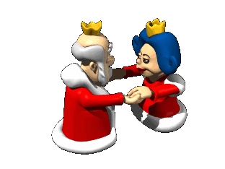
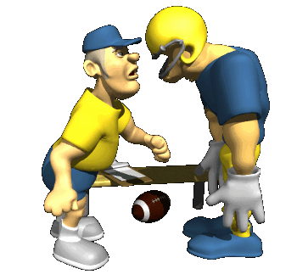
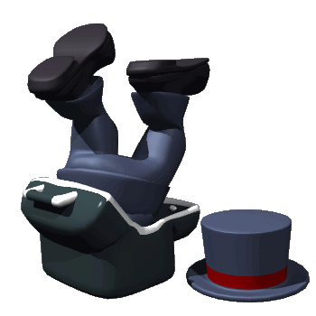

발표 끗~ 감사합니다!

